Slide 1
家用电脑

Slide 2
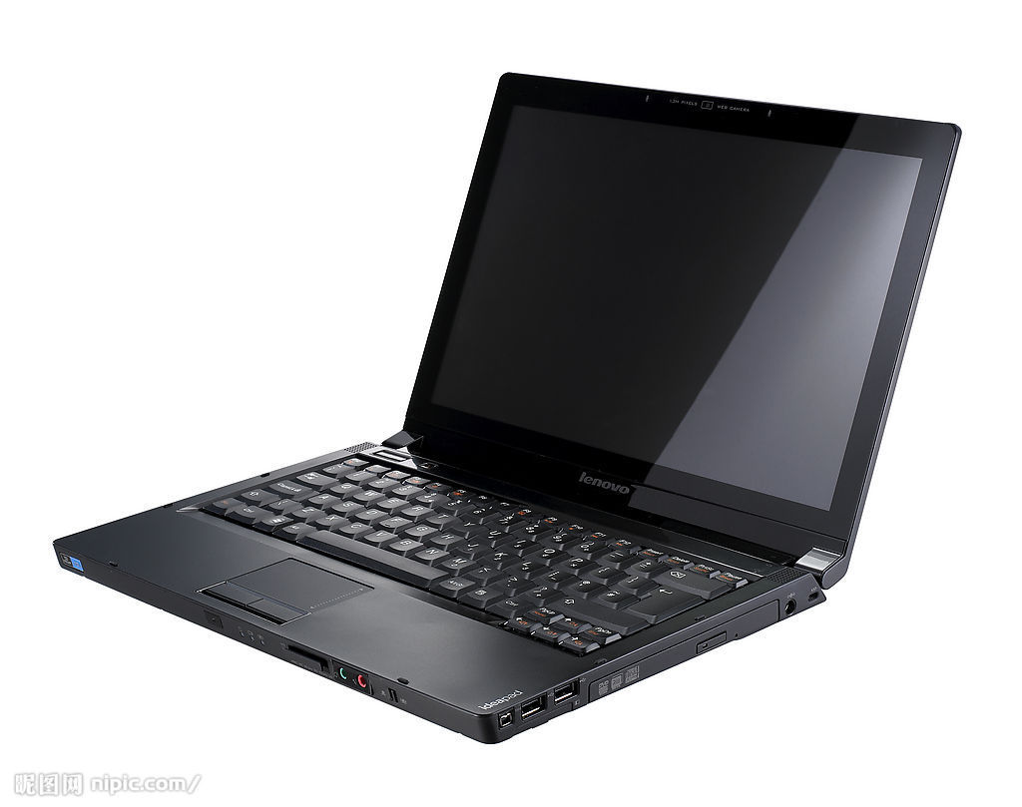
笔记本电脑

Slide 3
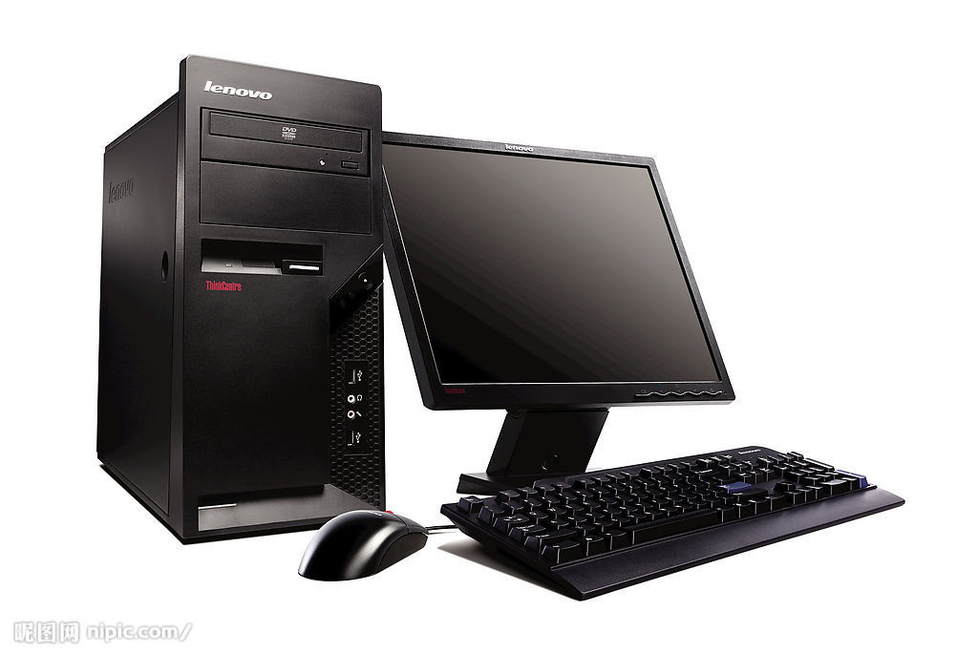
台式电脑

Slide 4
